Slide 1


การสร้างส่วนวิเคราะห์พื้นฐาน
(Fundamental Analysis)

Slide 2
การหาค่าRatiosที่ใช้ของกลุ่มธนาคาร
1.อัตราส่วนคงที่ที่ใช้ของกลุ่มธนาคาร
2. ข้อมูลทางการเงิน
3. สูตร ค่าอัตราส่วนคงที่ ค่า RATIOS ที่ใช้ของกลุ่มธนาคาร

Slide 3
1. อัตราส่วนคงที่ที่ใช้ของกลุ่มธนาคาร
ทำได้โดยการแทนค่าข้อมูลลงไปในสูตร โดยให้ตัวเลขที่แทน
แสดงถึง ลำดับข้อมูลทางการเงิน เช่น
Price to Sale Ratio : PSR = (1*2)/3
Book value per Share ratio : BVS = 11/1
Price to Book Value per Share : P/BVS = 1*2/11
Enterprise Value to Sales : EV to Sales = (1*2+5-6)/3
EV / EBITDA = (1*2+5-6)/7

Slide 4
2. ข้อมูลทางการเงิน ข้อมูลที่ต้องการใช้ในกลุ่มธนาคาร เช่น
  จำนวนหุ้นของบริษัท
  ราคาหุ้น (share price)
  ขายสุทธิ
  ภาระผูกพันอื่น
  หนี้สินทั้งหมด (total debt)

Slide 5
3. สูตร ค่าอัตราส่วนคงที่ ค่า RATIOS ที่ใช้ของกลุ่มธนาคาร เช่น
อัตราส่วนคงที่ | ความหมาย | น้ำหนัก
1. Price to Sale Ratio : PSR | (จำนวนหุ้นของบริษัท * ราคาหุ้น) / ขายสุทธิ | 100
2. Book value per Share ratio : BVS | ส่วนของผู้ถือหุ้น / จำนวนหุ้นของบริษัท | 100
3. Price to Book Value per Share : P/BS | จำนวนหุ้นของบริษัท * ราคาหุ้น / ส่วนของผู้ถือหุ้น | 100
4. Enterprise Value to Sales : EV to Sales | (จำนวนหุ้นของบริษัท * ราคาหุ้น + หนี้สินทั้งหมด-เงินสด) / ขายสุทธิ | 100
(มีต่อ)

Slide 6
(ต่อ)
5. EV / EBITDA | (จำนวนหุ้นของบริษัท * ราคาหุ้น + หนี้สินทั้งหมด-เงินสด) / EBITDA | 100
6. Earnings Per Share : EPS | กำไรสุทธิ / จำนวนหุ้นของบริษัท | 100
7. Price to Earning Ratio : PER | ราคาหุ้น / กำไรต่อหุ้นขั้นพื้นฐาน | 100
8. PEG Factor | (ราคาหุ้น * กำไรต่อหุ้นขั้นพื้นฐานของไตรมาสที่ผ่านมา/กำไรต่อหุ้นขั้นพื้นฐาน) / (กำไรต่อหุ้นขั้นพื้นฐาน - กำไรต่อหุ้นขั้นพื้นฐานของไตรมาสที่ผ่านมา) | 100
9. Return on Equity : ROE | กำไรสุทธิ / (ส่วนของผู้ถือหุ้น + ส่วนของผู้ถือหุ้นของไตรมาสที่ผ่านมา) | 100
10. Sales Per Share | ขายสุทธิ / จำนวนหุ้นของบริษัท | 30
(มีต่อ)

Slide 7
(ต่อ)
11. Earnings Per Share | กำไรสุทธิ / จำนวนหุ้นของบริษัท | 30
12. Equity Per Share | ส่วนของผู้ถือหุ้น 4 ปี / จำนวนหุ้นของบริษัท | 30
13. Sales Per Share Ratio | ขายสุทธิ / (ส่วนของผู้ถือหุ้น+ ส่วนของผู้ถือหุ้นของไตรมาสที่ผ่านมา) | 30
14. Earnings Per Share Ratio | กำไรสุทธิ / ขายสุทธิ | 30
15. Equity Per Share Ratio | กำไรสุทธิ / (ส่วนของผู้ถือหุ้น + ส่วนของผู้ถือหุ้นของไตรมาสที่ผ่านมา) | 30
16. Staff Costs as a Percentage of Sales | รายจ่ายของบริษัทที่จ่ายให้แก่พนักงาน / ขายสุทธิ | 100
(มีต่อ)

Slide 8
(ต่อ)
17. Operating Cash Flow / Operating Profit | เงินสดสุทธิที่ได้จากกิจกรรมดำเนินงาน / กำไรจากการดำเนินงาน | 100
18. Price to Free Cash Flow Ratio : PCF | (จำนวนหุ้นของบริษัท*ราคาหุ้น) / Free Cash Flow | 50
19. Free Cash Flow to Sales : FCF/sales | Free Cash Flow / ขายสุทธิ | 50

Slide 9
การวิเคราะห์หุ้นจากงบการเงิน
1. Price to Sale Ratio : PSR
ตัวแปรนี้ใช้สำหรับประมาณมูลค่าของหุ้นของแต่ละบริษัทว่ามีราคาถูกหรือแพง ซึ่งจะแสดงให้เห็นว่าบริษัทมีความสามารถในการหารายได้ที่เกิดขึ้นได้
(มีต่อ)

Slide 10
(ต่อ)
2. Book value per Share ratio : BVS
แสดงให้เห็นมูลค่าของสินทรัพย์ที่แท้จริงของบริษัท
ว่ามีอยู่จำนวนเท่าไหร่โดยเปรียบเทียบกับจำนวนหุ้น
ของบริษัททั้งหมด
(มีต่อ)

Slide 11
(ต่อ)
3. Price to Book Value per Share : P/BVS
เปรียบเทียบราคาหุ้น มูลค่าของสินทรัพย์สุทธิของบริษัท
ว่าราคาหุ้นตามมูลค่าตลาดในขณะนั้นมีราคาสูงหรือต่ำกว่า
มูลค่าทางบัญชีของบริษัท
(มีต่อ)

Slide 12
(ต่อ)
4. Enterprise Value to Sales : EV to Sales
แสดงให้เห็นถึง
ราคาหุ้นที่มีราคาถูก และ
บริษัทมีประสิทธิภาพ ในการหาเงินลงทุน
(มีต่อ)

Slide 13
(ต่อ)
5. EV / EBITDA
มูลค่าของบริษัทตามราคาตลาด เมื่อเทียบกับโครง
สร้างทุนของบริษัท มีอัตราส่วนดีมาก และมีแนวโน้ม
ในอนาคต
(มีต่อ)

Slide 14
(ต่อ)
6. Earnings Per Share : EPS
แสดงให้เห็นถึงกำไรของบริษัทเมื่อเทียบกับจำนวนหุ้น
ทั้งหมดของบริษัท ว่าในแต่ละงวดของบัญชีสามารถ
ทำกำไรแก่ผู้ถือหุ้นเป็นจำนวนเท่าไหร่
(มีต่อ)

Slide 15
(ต่อ)
7. Price to Earning Ratio : PER
เป็นการเปรียบเทียบราคาหุ้นของบริษัทกับกำไร
ถ้านักลงทุนทราบว่า บริษัทอาจจะมีผลกำไรที่มากขึ้น
ในอนาคต เป็นไปได้ว่า ค่าของ PER จะมีค่าสูงขึ้น
(มีต่อ)

Slide 16
(ต่อ)
8. PEG Factor
เป็นการประมาณมูลค่าของหุ้นว่ามีราคาถูกหรือแพง
โดยจะนำค่าของกำไรต่อหุ้นมาใช้ในการคำนวณ และ
การประมาณค่าของกำไรต่อหุ้นในอนาคตนั้นจะต้อง
ใช้ค่าของกำไรต่อหุ้นในอดีต และค่าของอัตราการ
เพิ่มขึ้น
(มีต่อ)

Slide 17
(ต่อ)
9. Return on Equity : ROE
ใช้สำหรับวัดประสิทธิภาพการบริษัทบริษัทว่าเป็นอย่างไร
(มีต่อ)

Slide 18
(ต่อ)
10. Sales Per Share
การหาค่าเหล่านี้ เพื่อช่วยในการพิจารณาว่า...
บริษัทมีประสิทธิภาพในการขายเป็นอย่างไร ?
มักจะเปรียบเทียบอัตราส่วนเหล่านี้ย้อนหลังเป็นเวลา
5 ปี สามารถพิจารณาได้อย่างเหมาะสมยิ่งขึ้น
(มีต่อ)

Slide 19
(ต่อ)
11. Earnings Per Share
การหาค่าเหล่านี้ เพื่อช่วยในการพิจารณาว่า...
บริษัทมีประสิทธิภาพในการหารายได้เป็นอย่างไร ?
มักจะเปรียบเทียบอัตราส่วนเหล่านี้ย้อนหลังเป็นเวลา
5 ปี สามารถพิจารณาได้อย่างเหมาะสมยิ่งขึ้น
(มีต่อ)

Slide 20
(ต่อ)
12. Equity Per Share
การหาค่าเหล่านี้ เพื่อช่วยในการพิจารณาว่า...
บริษัทมีประสิทธิภาพในการหามูลค่าหุ้นทางบัญชีเป็นอย่างไร ?
มักจะเปรียบเทียบอัตราส่วนเหล่านี้ย้อนหลังเป็นเวลา5 ปี สามารถพิจารณาได้อย่างเหมาะสมยิ่งขึ้น
(มีต่อ)

Slide 21
(ต่อ)
13. Sales Per Share Ratio
จะช่วยพิจารณากลุ่มของผู้บริหารบริษัทว่ามีความสามารถ
ในการจัดการ “รายได้ที่เกิดจากการขาย” ของบริษัทว่า..
ทำได้ดีเพียงไร โดยนำข้อมูลในส่วนของผู้ถือหุ้นมา
พิจารณา
(มีต่อ)

Slide 22
(ต่อ)
14. Earnings Per Share Ratio
จะช่วยพิจารณากลุ่มของผู้บริหารบริษัทว่ามีความสามารถ
ในการจัดการ “กำไรที่เกิดจากการขาย” ของบริษัทว่าทำได้ดีเพียงไร โดยนำข้อมูลในส่วนของผู้ถือหุ้นมาพิจารณา
(มีต่อ)

Slide 23
(ต่อ)
15. Equity Per Share Ratio
จะช่วยพิจารณากลุ่มของผู้บริหารบริษัทว่ามีความ สามารถในการจัดการ “กำไรที่เกิดจากการขายของบริษัทต่อจำนวนเงินของมูลค่าบัญชี ” ของบริษัทว่า..
ทำได้ดีเพียงไร โดยนำข้อมูลในส่วนของผู้ถือหุ้นมา
พิจารณา
(มีต่อ)

Slide 24
(ต่อ)
16. Staff Costs as a Percentage of Sales
ค่านี้ใช้สำหรับวัดประสิทธิภาพของพนักงาน โดยเปรียบ
เทียบรายจ่ายของบริษัทที่จ่ายให้แก่พนักงานกับรายได้
ของบริษัทว่า มีอัตราส่วนเป็นเช่นไร
(มีต่อ)

Slide 25
(ต่อ)
17. Operating Cash Flow / Operating Profit
เงินสดสุทธิที่ได้จากกิจกรรมดำเนินงานต่อกำไรจากการ
ดำเนินงาน ซึ่งจะแสดงให้เห็นประสิทธิภาพของกำไรที่จะ
เปลี่ยนเป็นเงินสด แสดงว่าสภาพคล่องของเงินหมุนเวียน
ของบริษัท
(มีต่อ)

Slide 26
(ต่อ)
18. Price to Free Cash Flow Ratio : PCF
เมื่อบริษัทมีรายได้จากกิจกรรมดำเนินงาน บริษัท
ย่อยต้องนำเงินส่วนหนึ่งไปใช้ในการลงทุนเพิ่ม
เพื่อให้ทรัพย์สินของบริษัทเพิ่มขึ้น ถ้าบริษัทนำเงิน
สดที่มีอยู่ไปลงทุนมากเกินไปแล้ว ทำให้ผลตอบแทน
ที่กลับเข้ามาไม่สูงพอ ไม่คุ้มค่าต่อการลงทุน
(มีต่อ)

Slide 27
(ต่อ)
19. Free Cash Flow to Sales : FCF/sales
ค่า FCF ต่อรายได้นี้ ใช้เปรียบเทียบความสามารถ
ในการทำกำไร

Slide 28
การออกแบบและการสร้าง
ระบบผู้เชี่ยวชาญวิเคราะห์หุ้น

Slide 29
1 โครงสร้าง และ วิธีการสร้าง ระบบผู้เชี่ยวชาญในการวิเคราะห์หลักทรัพย์
การวิเคราะห์หลักทรัพย์ของบริษัทเป้าหมาย โดยจะตรวจสอบดูว่าบริษัท นั้นๆมีความมั่นคงทางการเงินและผลประกอบการที่ผ่านมานั้นเป็นอย่างไร
โดยจะสรุปเป็นเหตุผลให้ผู้ลงทุนทราบถึงคะแนนความน่าลงทุน และ
คำแนะนำต่างๆที่น่าสนใจ เพื่อที่จะได้นำไปเปรียบเทียบ และตัดสินใจ
ได้อย่างถูกต้อง และทำให้อัตราความเสี่ยงในการลงทุนน้อยลง

Slide 30
2. ความสำคัญที่ต้องนำระบบผู้เชี่ยวชาญมาใช้วิเคราะห์หลักทรัพย์
1.) ความสามารถในการเรียนรู้และทำความเข้าใจประสบการณ์ที่ผ่านมา
2.) ความสามารถในการทำความเข้าใจกับข้อความที่มีความคลุมเครือหรือมีความ
ขัดแย้งกันมาก
3.) ความสามารถในการตอบสนองที่รวดเร็ว ถูกต้อง และตรงประเด็นกับ
สถานการณ์ใหม่ๆ
4.) ความสามารถในการใช้เหตุผลเพื่อแก้ปัญหาและให้คำแนะนำได้อย่างมี
ประสิทธิภาพ
คุณสมบัติและความสามรถของระบบผู้เชี่ยวชาญ
(มีต่อ)

Slide 31
5.) ความสามารถในการจัดการกับสถานการณ์ที่มีความยุ่งยาก และสลับซับซ้อนได้
6.) ความสามารถในการทำความเข้าใจและวินิจฉัยเพื่อสรุปความอย่างเป็นเชิงเหตุและผล
7.) ความสามารถในการประยุกต์องค์ความรู้ให้เหมาะสมกับสภาพแวดล้อม
8.) ความสามารถในการพิจารณาถึงความสำคัญขององค์ความรู้ที่แตกต่างกันในแต่ละ
สถานการณ์ได้
(ต่อ)

Slide 32
ประโยชน์ของระบบผู้เชี่ยวชาญ
การนำระบบผู้เชี่ยวชาญเข้ามาใช้กับการวิเคราะห์หลักทรัพย์
นอกจากจะช่วยให้ลดอัตราเสี่ยงในการลงทุนแล้วก็ยังมีประโยชน์ในด้านอื่น ดังนี้
1.) ช่วยให้กระบวนการในการแก้ปัญหามีความรวดเร็วและมีความสอดคล้องกันมากขึ้น
2.) ช่วยแก้ปัญหาที่ไม่สามารถแก้ปัญหาเองได้ หรือยากต่อกรแก้ไขด้วยการใช้
ระบบการสนับสนุนการตัดสินใจแบบธรรมดาได้
3.) ช่วยแก้ปัญหาที่มีข้อมูลและสารสนเทศประกอบการตัดสินใจเพียงบางส่วนได้
กล่าวคือ สามารถแก้ปัญหาที่ไม่มีโครงสร้างได้
4.) ช่วยค้นหาวิเคราะห์ สรุปความ หรือแปลผลสารสนเทศที่มีจำนวนมากได้
5.) ช่วยเพิ่มผลผลิตในการทำงานได้มากขึ้น
6.) ช่วยให้การใช้งานคอมพิวเตอร์เป็นเรื่องง่ายขึ้น

Slide 33
การสร้างฐานความรู้
การกำหนดฐานความรู้ เพื่อนำมาใช้สำหรับการอ้างอิงในส่วน Inference Engine และในโครงงาน นี้ใช้ Software Develop ASP.net & VAB Program and Macro on Access 2002 ในการสร้างกฎ และกลไกในการวินิจฉัยกฎ และกลไกในการวินิจฉัยกฎ

Slide 34
โดยส่วนประกอบที่จะเป็นในการสร้างฐานความรู้ มีดังนี้
1.) ทฤษฏีการวิเคราะห์ทางการเงิน เพื่อใช้กำหนดค่า Ratios ที่จะเป็นในการ
วิเคราะห์
2.) ค่า Ratios โดยการคำนวณจากข้อมูลทางการเงิน
3.) ประสบการณ์จากผู้เชี่ยวชาญ เพื่อนำเอาค่า Ratios ที่ได้มาเขียนเป็นกฎ

Slide 35
ขั้นตอนการสร้างฐานความรู้
1.) เลือก Ratios
2.) List ข้อมูลทางการเงินที่ต้องการใช้
3.) เขียนสูตรคำนวณ Ratios ทั้งหมด
4.) นำ Ratios ที่ได้ไปสร้างฐานความรู้(Rule Base)

Slide 36
3. โครงสร้างของระบบ
ระบบผู้เชี่ยวชาญในการวิเคราะห์หลักทรัพย์ มีโครงสร้างดังนี้
3.1 ส่วนควบคุมส่วนกลาง (Main Unit)
คือ ส่วนที่ทำหน้าที่เชื่อมต่อกับทุกๆหน่วยของระบบ โดยผู้ใช้สามารถเลือกใช้งานตามความต้องการผ่านส่วนควบคุมส่วนกลางนี้ ซึ่งจะเชื่อมโยงกับ
  1.1) ส่วนวิเคราะห์ทางพื้นฐาน
  1.2) ส่วนจัดการโครงสร้างแฟ้มข้อมูล
  1.3) ส่วนติดต่อกับผู้ใช้

Slide 37
3.2 ส่วนวิเคราะห์ทางพื้นฐาน(Fundamental Unit)
เป็นส่วนที่ทำการวิเคราะห์หลักทรัพย์ โดยอาศัยทฤษฏีในการวิเคราะห์ข้อมูลทางการเงิน
การทำงานในส่วนนี้จะใช้ระบบผู้เชี่ยวชาญในการวิเคราะห์ ในหน่วยนี้ประกอบด้วย
ระบบผู้เชี่ยวชาญ ซึ่งจะถูกสร้างขึ้นโดยโปรแกรมVisual Basic และ Asp.net
การสร้างฐานความรู้จากส่วนนี้จะอาศัยอัตราส่วนคงที่ (Ratio) ทฤษฏีทางการเงิน และ
ประสบการณ์ของผู้เชี่ยวชาญมาประกอบเป็นกฎต่างๆ
โดยจะมีการรับอัตราส่วนที่คงที่จากแฟ้มข้อมูลซึ่งถูกคำนวณไว้ก่อนแล้ว

Slide 38
3.3 ส่วนคำนวณ(Calculation)
ทำหน้าที่คำนวณค่า Ratio ต่างๆตามแต่ละชนิดของหลักทรัพย์นั้นๆ โดยอาศัยฐานข้อมูลทางการเงินของบริษัทเป้าหมาย ที่ได้ทำการสร้างไว้แล้ว หลังจากการคำนวณได้ค่า Ratio แล้วจะทำการลงในแฟ้มข้อมูลเดิมด้วย เพื่อให้ระบบผู้เชี่ยวชาญสามารถทำการเรียกค่าRatio ของหลักทรัพย์ใช้ครั้งต่อไป
3.4 ส่วนวิเคราะห์ทางเทคนิค(Technical Unit)
ในส่วนนี้จะแสดงข้อมูลทางสถิติการเคลื่อนไหวราคาของดัชนีหลักทรัพย์ในอดีต
โดยทำการแสดงข้อมูลจากแฟ้มข้อมูลที่มีอยู่ก่อนแล้วการแสดงผลเป็นรูปแบบกราฟ
โดยมีเส้นค่าเฉลี่ยเคลื่อนที่(Moving Average)

Slide 39
3.5 ส่วนจัดการฐานข้อมูล
ประกอบด้วยส่วนต่างๆ ดังนี้
  5.1) การสร้างแฟ้มข้อมูลใหม่
  5.2) การแก้ไขแฟ้มข้อมูลเดิม
  5.3) การลบแฟ้มข้อมูลเดิม
  5.4) การเพิ่มเติมแฟ้มข้อมูล ใช้ในส่วนการวิเคราะห์ทางเทคนิค

Slide 40
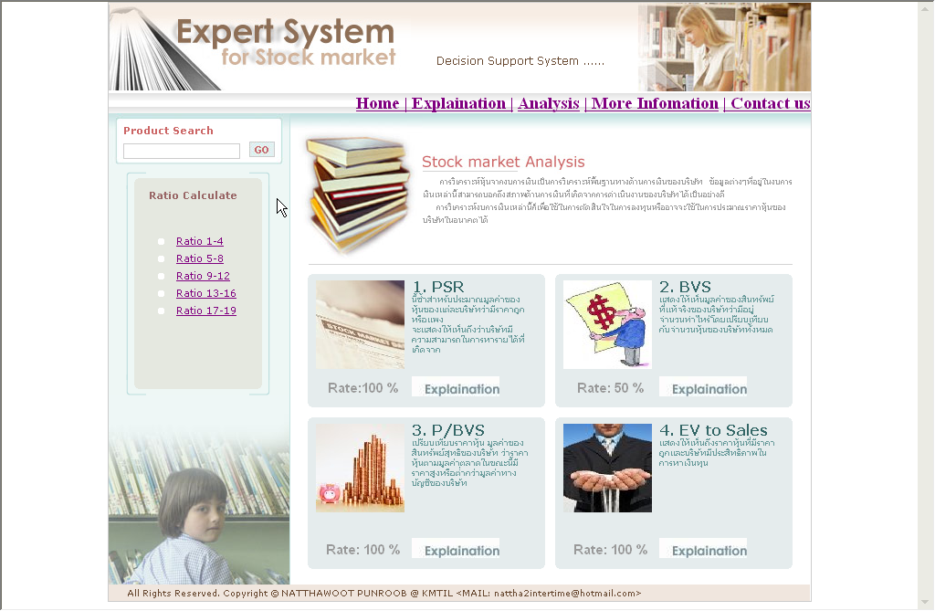
3.6 ส่วนติดต่อผู้ใช้

Slide 41
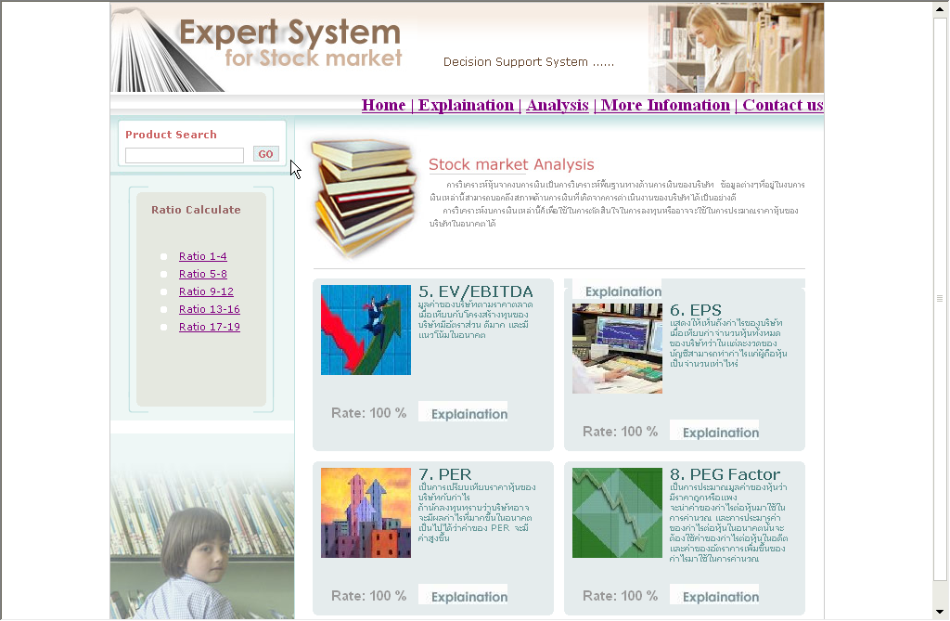

Slide 42
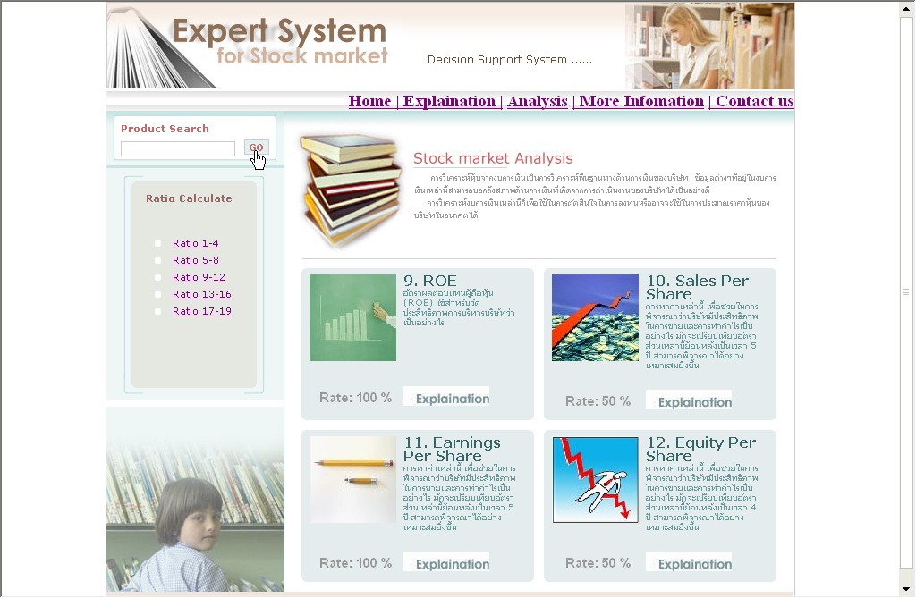

Slide 43
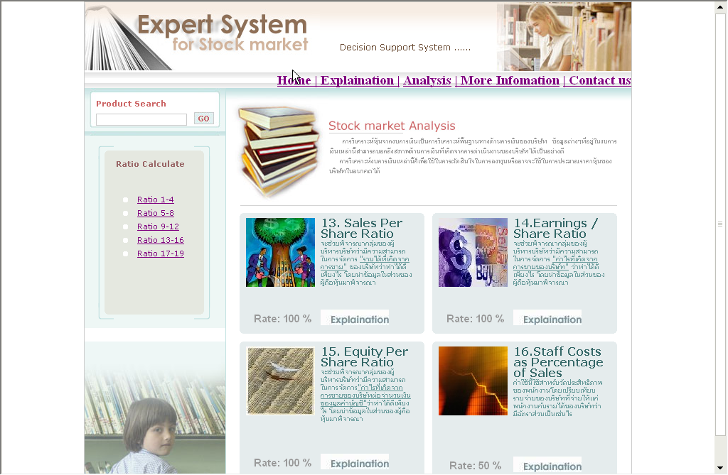

Slide 44
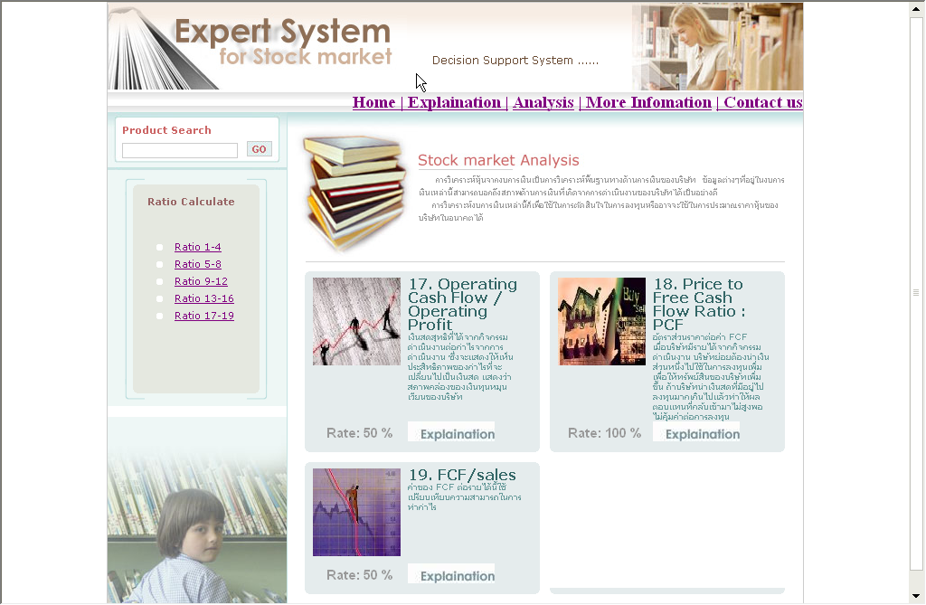

Slide 46
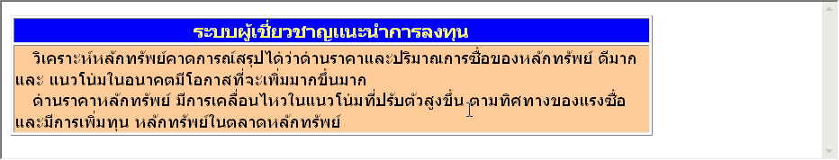
3.7 ระบบผู้เชี่ยวชาญ

Slide 47
4. ส่วนวิเคราะห์ทางพื้นฐาน(Fundamental Unit)
4.1 การเขียน Rule Base
ภายในโปรแกรมการทำงานนี้ ได้ทำการวิเคราะห์ค่า RATIO ต่างๆ ที่จำเป็นใน
กลุ่ม แต่ละกลุ่มโดยทำการเปรียบเทียบความสัมพันธ์กันเป็นเวลา 3 ไตรมาส ว่ามีลักษณะ
แนวโน้มเป็นอย่างไร และเมื่อทราบแนวโน้มแล้วก็จะได้คะแนน และคำแนะนำสำหรับ
นักลงทุนในการเปรียบเทียบคะแนนนั้น จะทำการเปรียบเทียบคะแนนกันเฉพาะกลุ่ม
เมื่อได้คะแนนออกมา ก็จะเปลี่ยนเป็นเปอร์เซ็นต์ หลังจากนั้นนักลงทุนก็จะเลือกลงทุนในบริษัทที่มีเปอร์เซ็นต์ความน่าลงทุนที่มากที่สุด

Slide 48
ลำดับที่ | ค่าในไตรมาสที่1 | ค่าในไตรมาสที่2 | ค่าในไตรมาสที่3
1 | LOW | MEDIUM | HIGH
2 | MEDIUM | LOW | HIGH
3 | LOW | HIGH | MEDIUM
4 | HIGH | LOW | MEDIUM
5 | MEDIUM | HIGH | LOW
6 | HIGH | MEDIUM | LOW

Slide 49
อธิบายลักษณะแนวโน้มของค่าในแต่ละไตรมาส
ลำดับที่1 เป็นลักษณะการดำเนินงานที่ดี เนื่องจากมีการเติบโตและพัฒนาไปในทิศทางที่ดี
ไตรมาสต่อไปก็มีแนวโน้มที่ดีขึ้น
ลำดับที่2 เป็นลักษณ์ที่อาจจะเกิดจากผลกระทบบางอย่างที่ทำให้มีการลดลงบ้างใน
ไตรมาสที่ 2 แต่ก็สามารถปรับตัวดีขึ้นได้อย่างมาในไตรมาสที่ 3 และในไตรมาส
ต่อไปก็มีโอกาสปรับตัวขึ้นต่อไปได้
ลำดับที่3 จะเห็นว่าไตรมาสที่2มีลักษณะที่ดีมากคือสามารถสูงขึ้นได้ แต่ในไตรมาสที่3
ก็เริ่มลดลงแต่แนวโน้มก็ยังคงเป็นแสดงโน้มที่ขึ้นต่อไปได้ ดังนั้นไตรมาสต่อไปก็อาจจะ
สูงขึ้นได้
(มีต่อ)

Slide 50
(ต่อ)
ลำดับที่4 จะเห็นว่าในไตรมาสที่2มีการลดลงอย่างมาก และไตรมาสที่3
ก็สามารถดีขึ้นมาได้เล็กน้อยแต่ก็ยังคงเป็นแนวโน้มลดลงอยู่
ดังนั้นโอกาสที่จะลดลงก็มีอยู่มากกว่าที่จะเพิ่มขึ้น
ลำดับที่5 ในไตรมาสที่2มีแนวโน้มที่ดีขึ้นกว่าไตรมาสที่1เล็กน้อย แต่พอ
ไตรมาสที่3ก็มีการเปลี่ยนแปลงลดลงอย่างรวดเร็ว ทำให้
คาดการณ์ได้ว่าจะลดลงในไตรมาสต่อไป
ลำดับที่6 จะเห็นว่าแนวโน้มนั้นลดลงตลอดเวลา ดังนั้นสามารถคาดการณ์
ได้เลยว่าในไตรมาสที่3 จะลดลงอีก

Slide 51
4.2 การให้คะแนนเพื่อที่จะจัดลำดับความน่าลงทุน
จากที่ได้กล่าวมาข้างต้นนั้น เมื่อเราได้ค่า RATIO ของแต่ละ
ไตรมาสมาแล้ว ก็จะจัดความสัมพันธ์ของแต่ละไตรมาส ซึ่งจะได้ออก
มาหนึ่งความสัมพันธ์จากที่เป็นได้ทั้งสิ้น 6 ความสัมพันธ์
หลังจากนั้นนำมาเปรียบเทียบกับตารางที่ 1 และ ตารางที่2
แล้วทำการรวบรวมคะแนนทั้งหมดก็จะทำให้ได้คะแนนของแต่ละบริษัท

Slide 52
(ต่อ)
BANK | LOW MED HIGH | MED LOW HIGH | LOW HIGH MED | HIGH LOW MED | MED HIGH LOW | HIGH MED LOW
1. Price to Sale Ratio : PSR | 10 P1 | 9 P2 | 7 P3 | 6 P4 | 4 P5 | 1 P6
2. Book value per Share ratio : BVS | 10 P7 | 9 P8 | 7 P9 | 6 P10 | 4 P11 | 1 P12
3. Price to Book Value per Share : P/BS | 10 P13 | 9 P14 | 7 P15 | 6 P16 | 4 P17 | 1 P18
4. Enterprise Value to Sales : EV to Sales | 10 P19 | 9 P20 | 7 P21 | 6 P22 | 4 P23 | 1 P24
5. EV / EBITDA | 10 P25 | 9 P26 | 7 P27 | 6 P28 | 4 P29 | 1 P30
(มีต่อ)

Slide 53
(ต่อ)
6. Earnings Per Share : EPS | 10 P31 | 9 P32 | 7 P33 | 6 P34 | 4 P35 | 1 P36
7. Price to Earning Ratio : PER | 1 P37 | 4 P38 | 6 P39 | 7 P40 | 9 P41 | 10 P42
8. PEG Factor | 1 P43 | 4 P44 | 6 P45 | 7 P46 | 9 P47 | 10 P48
9. Return on Equity : ROE | 10 P49 | 9 P50 | 7 P51 | 6 P52 | 4 P53 | 1 P54
10. Sales Per Share | 10 P55 | 9 P56 | 7 P57 | 6 P58 | 4 P59 | 1 P60
(มีต่อ)

Slide 54
11. Earnings Per Share | 10 P61 | 9 P62 | 7 P63 | 6 P64 | 4 P65 | 1 P66
12. Equity Per Share | 10 P67 | 9 P68 | 7 P69 | 6 P70 | 4 P71 | 1 P72
13. Sales Per Share Ratio | 10 P73 | 9 P74 | 7 P75 | 6 P76 | 4 P77 | 1 P78
14. Earnings Per Share Ratio | 10 P79 | 9 P80 | 7 P81 | 6 P82 | 4 P83 | 1 P84
15. Equity Per Share Ratio | 10 P85 | 9 P86 | 7 P87 | 6 P88 | 4 P89 | 1 P90
(มีต่อ)

Slide 55
(ต่อ)
16. Staff Costs as a Percentage of Sales | 1 P91 | 4 P92 | 6 P93 | 7 P94 | 9 P95 | 10 P96
17. Operating Cash Flow / Operating Profit | 10 P97 | 9 P98 | 7 P99 | 6 P100 | 4 P101 | 1 P102
18. Price to Free Cash Flow Ratio : PCF | 10 P103 | 9 P104 | 7 P105 | 6 P106 | 4 P107 | 1 P108
19. Free Cash Flow to Sales : FCF/sales | 10 P109 | 9 P110 | 7 P111 | 6 P112 | 4 P113 | 1 P114

Slide 56
4.3 วิธีในการเลือกคำแนะนำ
คำแนะนำที่จะให้แก่นักลงทุนนั้น จะขึ้นอยู่กับ
ความสัมพันธ์ของค่าในแต่ละไตรมาสว่าเป็นไปในลักษณะใด

Slide 57
กฎ | คำอธิบาย
P1 | จากอัตราส่วนมูลค่าของบริษัทต่อรายได้จากการขายแสดงให้เห็นว่า บริษัทมีความสามารถในการหารายได้ที่เกิดจากการขายหรือให้บริการได้สูง ดีมาก และมีแนวโน้มในอนาคตมีโอกาสที่จะเพิ่มมากขึ้นมีมาก
P2 | จากอัตราส่วนมูลค่าของบริษัทต่อรายได้จากการขายแสดงให้เห็นว่า บริษัทมีความสามารถในการหารายได้ที่เกิดจากการขายหรือให้บริการได้สูง ดี และมีแนวโน้มในอนาคตมีโอกาสที่จะสูงขึ้น
P3 | จากอัตราส่วนมูลค่าของบริษัทต่อรายได้จากการขายแสดงให้เห็นว่า บริษัทมีความสามารถในการหารายได้ที่เกิดจากการขายหรือให้บริการได้สูง ดี แต่อาจจะลดลงจากเดิมได้ในอนาคต
P4 | จากอัตราส่วนมูลค่าของบริษัทต่อรายได้จากการขายแสดงให้เห็นว่า บริษัทมีความสามารถในการหารายได้ที่เกิดจากการขายหรือให้บริการได้สูง ไม่คงที่ แต่มีโอกาสที่จะเพิ่มขึ้นในอนาคต
P5 | จากอัตราส่วนมูลค่าของบริษัทต่อรายได้จากการขายแสดงให้เห็นว่า บริษัทมีความสามารถในการหารายได้ที่เกิดจากการขายหรือให้บริการได้สูง ไม่ดี และมีแนวโน้มในอนาคตมีโอกาสที่จะลดลงมีสูงขึ้น
P6 | จากอัตราส่วนมูลค่าของบริษัทต่อรายได้จากการขายแสดงให้เห็นว่า บริษัทมีความสามารถในการหารายได้ที่เกิดจากการขายหรือให้บริการได้สูง ไม่ดีมาก และมีแนวโน้มในอนาคตมีโอกาสที่จะลดลงมากขึ้นมีมาก

Slide 58
5. ส่วนจัดการฐานข้อมูล และการออกแบบฐานข้อมูล
การออกแบบฐานข้อมูลเพื่อใช้เก็บข้อมูลต่างๆ สำหรับงานวิจัยนี้
สามารถแบ่งได้เป็น 2 กลุ่มใหญ่ๆ คือ
- ข้อมูลของหลักทรัพย์ เช่น ข้อมูลงบการเงินของหลักทรัพย์นั้นๆ และ
ข้อมูลที่ได้จากการวิเคราะห์ทางพื้นฐาน
โดยมีชื่อตารางดังนี้
(มีต่อ)

Slide 59
(ต่อ)
ชื่อตาราง | ความหมาย
BANK | ชื่อของธนาคาร
FACTOR | งบการเงินแต่ละตัว
FINISH | วันสุดท้ายของแต่ละไตรมาส
METHOD | แนวทางที่ใช้วิเคราะห์การลงทุน
PREPROCESSING1 | ข้อมูลการวิเคราะห์ทางด้านพื้นฐานของข้อมูลครั้งที่2
PREPROCESSING2 | ข้อมูลการวิเคราะห์ทางด้านพื้นฐานของข้อมูลครั้งที่1
(มีต่อ)

Slide 60
(ต่อ)
PERIOD | ลำดับไตรมาสที่ระบุของแต่ละปี
RATIO | อัตราส่วนคงที่ใช้ในการวิเคราะห์ทางด้านพื้นฐาน
RATIOFROMFACTOR | สูตรที่ใช้ในการคำนวณอัตราส่วนคงที่ใช้ในการวิเคราะห์ทางด้านพื้นฐาน
RAW | ข้อมูลหลักทรัพย์ทุกไตรมาสทำการ
RELEATION | ค่าความสัมพันธ์ระหว่างไตรมาส
REPORT | รายงานประจำไตรมาส
RULE | ฐานความรู้

Slide 61
คุณสมบัติของระบบผู้เชี่ยวชาญวิเคราะห์หุ้น มีดังนี้
1.) ระบบผู้เชี่ยวชาญวิเคราะห์หลักทรัพย์สามารถทำงานบนเครื่องคอมพิวเตอร์
ส่วนบุคคลธรรมดาและเว็บไซด์ได้
2.) มีส่วนโต้ตอบกับผู้ใช้ (Dialog / User Interface) เป็นแบบกราฟิก

Slide 62
6. ส่วนคำนวณ (Calculation)
6.1) คำนวณบนฐานข้อมูล
กระบวนการคำนวณบนฐานข้อมูลนั้น เป็นกระบวนการเตรียมข้อมูลจัด
ให้อยู่ในรูปแบบตามลักษณะที่จะใช้ ให้กับระบบผู้เชี่ยวชาญ

Slide 63
กระบวนการทำงานบนฐานข้อมูล มีดังนี้
นำค่าจาก ตาราง RAW ในส่วนของข้อมูลงบการเงินหลักทรัพย์ทุกตัวมาพิจารณาเพื่อมา
คำนวณหาอัตราส่วนคงที่ของงบการเงินให้ได้แต่ละไตรมาสนั้น โดยคำนวณจากความสัมพันธ์
ที่เก็บไว้ใน ตาราง Ratio From Factor เมื่อคำนวณเสร็จเก็บข้อมูลไว้ที่ ตาราง Prepro1
นำค่าจากตาราง Prepro1 ในส่วนของข้อมูลอัตราส่วนคงที่ของงบการเงิน โดยพิจารณาความสัมพันธ์ของระหว่างไตรมาสในแต่ละปี โดยพิจาณาจากความสัมพันธ์ตามRule Baseที่เก็บไว้ในตาราง Rule

Slide 64


6.2) คำนวณบนเว็บไซด์
กระบวนการคำนวณบนเว็บไซต์นั้น เป็นกระบวนการรวบรวมความต้องการของผู้ขอรับคำแนะนำจากระบบผู้เชี่ยวชาญวิเคราะห์หุ้น

Slide 65
กระบวนการทำงานบนเว็บไซต์ มีดังนี้
ระบบผู้เชี่ยวชาญจะแนะนำอัตราส่วนคงที่ พร้อมเหตุผลที่ควรจะใช้ให้แก่ผู้ขอรับคำแนะนำ
เพื่อให้ผู้ขอบรับคำแนะนำพิจารณาว่าควรใช้ตัวแปรพวกนี้หรือไม่
ระบบผู้เชี่ยวชาญถามผู้ขอรับคำแนะนำถึงธนาคารที่ต้องการให้วิเคราะห์
ระบบผู้เชี่ยวชาญจะแนะนำวิธีการคิดคำนวณแนวโน้มความน่าลงทุนให้แก่ผู้ของรับคำแนะนำ
เพื่อให้ผู้ขอรับคำแนะนำพิจารณาว่าควรใช้ วิธีคิดคำนวณแบบใด
ระบบผู้เชี่ยวชาญจะนำสิ่งที่ถามถึงข้างต้น รวบรวมหาข้อสรุปแบบ Forward Chaining
แล้วนำเสนอให้แก่ผู้ขอรับคำแนะนำในรูปแบบของกราฟเชิงเปรียบเทียบ และ คะแนน
ซึ่งผู้ขอรับคำแนะนำสามารถถามถึงเหตุผลที่ผลลัพธ์ที่ได้จากการวิเคราะห์จากระบบได้

Slide 66
8. ระบบผู้เชี่ยวชาญ
ในส่วนของระบบผู้เชี่ยวชาญ (Expert System : ES) เนื่องจากระบบผู้เชี่ยวชาญเป็น
ศาสตร์อีกแขนงหนึ่งหรือส่วนหนึ่งของปัญญาประดิษฐ์ ที่มักจะนำมาใช้เป็นพื้นฐาน
สำหรับการพัฒนาและอ้างถึงในหลลักการอยู่เสมอ เพื่อยกระดับของระบบฐานองค์ความรู้
ให้มีความสามารถที่ใกล้เคียงกับสติปัญญาของมนุษย์นั่นเอง รวมถึงเป็นการเพิ่มขีดความ
สามารถให้กับระบบสนับสนุนการตัดสินใจ (Decision Support System) ให้มีประสิทธิภาพ
และประสิทธิผลมากยิ่งขึ้น

Slide 67
ระบบผู้เชี่ยวชาญ ประกอบด้วย
การได้มาซึ่งองค์ความรู้และการตรวจสอบความถูกต้อง
การจัดรูปแบบองค์ความรู้
เทคนิคการสรุปความ
การอธิบายความ

Slide 68
ระบบสนับสนุนการตัดสินใจที่สามารถรองรับกับปัญหาได้หลายรูปแบบ มีความสามารถคำนวณ
หาผลลัพธ์ของปัญหาได้โดยใช้สามัญสำนึกวิจารณญาณหรือกฎเกณฑ์ง่ายๆ เพื่อนำมาใช้ในการแก้ไข
ปัญหาได้รวดเร็วขึ้น เรียกวิธีดังกล่าวว่า “ฮิวริสติก (Heuristic)” สามารถให้คำอธิบาย หรือ
ให้คำปรึกษาแก่ผู้ตัดสินใจได้
ในระบบนี้ได้กำหนดค่าฮิวริสติกไว้โดยกำหนดไว้ที่
  1.) อัตราคงที่ของงบการเงิน
  2.) แนวทางที่ใช้วิเคราะห์การลงทุน
โดยค่าฮิวริสติกบ่งบอกถึงความน่าสนใจและแนวโน้มที่จะส่งผลถึงผลประกอบการของ
บริษัทในปีถัดไป

Slide 69
8.1 การได้มาซึ่งองค์ความรู้ (Knowledge Acquisition)
การได้มาซึ่งองค์ความรู้ของระบบผู้เชี่ยวชาญวิเคราะห์หุ้น มีกระบวนการที่ดึง
องค์ความรู้จากผู้เชี่ยวชาญซึ่งได้แก่
ผู้เชี่ยวชาญที่เป็นบุคคล
สื่ออินเตอร์เน็ต และ
หนังสือ
ก่อนที่จะนำมาทำการแปรสภาพให้อยู่ในรูปแบบที่สามารถนำเสนอและบรรจุเก็บ
ไว้ในระบบผู้เชี่ยวชาญโดยผ่านกระบวนการทางคอมพิวเตอร์ได้

Slide 70
การที่จะได้มาซึ่งความรู้ยังคงประสบปัญหาต่างๆ ได้แก่
1.) การได้มาขององค์ความรู้จากผู้เชี่ยวชาญ อาจมีทั้งที่เป็นข้อเท็จจริง (Fact) และ
หลักการ (Principles) ซึ่งบางครั้งก็ยากต่อการนำเสนอด้วยแบบจำลองและ
ทฤษฎีทางคณิตศาสตร์
2.) องค์ความรู้บางอย่างอาจเป็นที่ทราบกันโดยทั่วไป จึงไม่มีความจำเป็นต้องนำมาใช้งานก็ได้
3.) องค์ความรู้บางอย่างอาจต้องรอการพิสูจน์ซึ่งต้องใช้ระยะเวลาในการหักล้างข้อสมมติฐาน

Slide 71
8.2 การจัดรูปแบบองค์ความรู้ (Knowledge Representation)
การจัดรูปแบบองค์ความรู้ของระบบผู้เชี่ยวชาญวิเคราะห์หุ้น มีกระบวน
การจัดเก็บองค์ความรู้ที่ได้มาให้อยู่ในรูปแบบที่เป็นระบบฐานแห่งกฎเกณฑ์
ได้แก่
- กฎความสัมพันธ์ระหว่างไตรมาส
- กฎแนวทางที่ใช้วิเคราะห์การลงทุน

Slide 72
8.4 การอธิบายความ (Explanation)
การอธิบายความของระบบผู้เชี่ยวชาญวิเคราะห์หุ้น มีการอธิบาย เพื่อ
- แนะนำ หรือ
ชี้แนะการลงทุนในหลักทรัพย์
ซึ่งง่ายต่อการเข้าใจสำหรับผู้ใช้งานที่มิได้เป็นผู้เชี่ยวชาญ

Slide 73
โดยระบบผู้เชี่ยวชาญวิเคราะห์หุ้นมีความสามารถอธิบายได้ ดังนี้
1.) ผู้ใช้ระบบ (User) สามารถได้รับข้อสรุปที่เป็นคำอธิบายนั้นถูกต้องตรงกับความต้องการได้
และสามารถได้รับคะแนนความมั่นใจของสรุปนั้นได้
2.) วิศวกรองค์ความรู้ (Knowledge Engineering) สามารถได้รับองค์ความรู้ที่ได้นำมา
ประยุกต์ใช้นั้นถูกต้องและเหมาะสมโดยมีตัวชี้วัดที่ทำการเปรียบเทียบระหว่างผลลัพธ์การพยากรณ์
หลักทรัพย์ที่ได้จากระบบผู้เชี่ยวชาญวิเคราะห์หุ้นกับข้อเท็จจริง
(มีต่อ)

Slide 74
(ต่อ)
3.) ผู้เชี่ยวชาญ (Expert) สามารถที่จะติดตามร่องลอยเพื่อนำมาใช้ในการวิเคราะห์ ปรับปรุง
และพัฒนาองค์ความรู้ให้มีความสมบูรณ์มากยิ่งขึ้นโดยการเก็บข้อมูลผู้ที่เข้ามาเยี่ยมชม
เว็บไซต์แล้วนำข้อมูลตรงส่วนนั้นมาปรับปรุงได้
4.) ผู้บริหารระดับสูง (Manager/Executive) สามารถได้รับคำอธิบายประสิทธิภาพการทำงาน
ของหลักทรัพย์นั้น พร้อมทั้งสามารถที่จะยืนยันความถูกต้องได้อย่างเป็นเชิงเหตุและผลสำหรับ
ช่วยสนับสนุนการตัดสินใจและแก้ปัญหา

Slide 75
การสาธิตและการทดลอง
1. เครื่องมือที่ใช้ในการทดลอง
Software Development: ASP.net
- VBA Program & Macro on Access 2002

Slide 76
2. คุณสมบัติการทำงาน ASP.net
1. ช่วยพัฒนาระบบผู้เชี่ยวชาญให้ทำงานบนเครื่องคอมพิวเตอร์ส่วนบุคคลธรรมดา
และบนเว็บไซด์ได้
2. มีส่วนโต้ตอบกับผู้ใช้ (Dialog/User Interface) เป็นแบบกราฟิก
3. ผลการทดลอง
โดยใช้ระบบผู้เชี่ยวชาญวิเคราะห์หุ้นโดยอาศัยราคาปิดหลักทรัพย์แต่ละไตรมาส
(มีต่อ)

Slide 77
(ต่อ)
BANK | YEAR | PREDICT VALUE | TREND PREDICT | FACT VALUE | TREND FACT
BAY | 2545 | - | - | 5.30 | -
BBL | 2545 | - | - | 36.50 | -
NBANK | 2545 | - | - | 18.90 | -
BAY | 2546 | 83 | - | 6.45 | YI
BAY | 2547 | 66 | YD | 14.10 | YI
BAY | 2548 | 65 | YS | 12.00 | YS
BAY | 2549 | 64 | YS | 14.90 | YI
หมายเหตุ YS (Year Stable) หมายถึง ราคาหลักทรัพย์ในวันปีนี้จะคงที่
YI (Year Increase) หมายถึง ราคาหลักทรัพย์ในปีนี้จะเพิ่มขึ้น
YD (Year Decrease) หมายถึง ราคาหลักทรัพย์ในปีนี้จะลดลง
(มีต่อ)

Slide 78
(ต่อ)
BBL | 2546 | 73 | - | 49.50 | YI
BBL | 2547 | 77 | YI | 109.00 | YI
BBL | 2548 | 66 | YS | 104.00 | YS
BBL | 2549 | 63 | YS | 105.00 | YS
NBANK | 2546 | 61 | - | 12.60 | YD
NBANK | 2547 | 62 | YS | 14.10 | YS
NBANK | 2548 | 64 | YS | 10.60 | YD
NBANK | 2549 | 57 | YD | 9.00 | YS
หมายเหตุ YS (Year Stable) หมายถึง ราคาหลักทรัพย์ในวันปีนี้จะคงที่
YI (Year Increase) หมายถึง ราคาหลักทรัพย์ในปีนี้จะเพิ่มขึ้น
YD (Year Decrease) หมายถึง ราคาหลักทรัพย์ในปีนี้จะลดลง

Slide 79
จากผลการทดลองทำนายทั้งหมดแบบไม่ใช้ค่าน้ำหนักจำเพาะ
ในตัวอย่างข้างต้นนี้ ได้ผลสรุปดังนี้
- ทำนายทั้งหมดจำนวน 9 ครั้ง
- ทำนายถูก 5 ครั้ง
- ทำนายผิด 4 ครั้ง
คิดเป็นเปอร์เซ็นต์ ความน่าเชื่อถือ ประมาณ 55.56 %
คิดเป็นเปอร์เซ็นต์ ความผิดพลาด ประมาณ 44.44 %

Slide 80
การวิเคราะห์หุ้นยังมีความผิดพลาดในการทำนายราคาหุ้นอยู่ ทำให้ยังไม่สามารถนำผลการวิจัยนี้ไปใช้ในชีวิตจริงได้ ซึ่งความคลาดเคลื่อนอาจเกิดได้จาก
สภาพการซื้อขายหุ้นไม่เป็นไปตามกลไกของตลาด ทำให้การวิเคราะห์โดยอาศัยการวิเคราะห์
ทางพื้นฐานไม่มีประสิทธิภาพมากนักและในสภาพการซื้อขายหลักทรัพย์จริงๆ นั้นมีปัจจัยอื่น
เช่น
ปัจจัยทางการเมือง
สภาพเศรษฐกิจ
ซึ่งการวิเคราะห์ทางเทคนิคเพียงอย่างเดียวอาจไม่เพียงพอและไม่สามารถคาดเดาราคาหุ้นได้
(มีต่อ)

Slide 81
(ต่อ)
2. วิธีวิเคราะห์หุ้นทางพื้นฐานที่เลือกงบการเงินมาพิจารณานั้นไม่หลากหลายเพียงพอ
ทำให้ไม่สามารถครอบคลุมต่อปัจจัยที่จะส่งผลต่อราคาหุ้น
3. การพิจารณาถึงความสำคัญของงบการเงินอาจมีจุดบกพร่อง เนื่องด้วยความสำคัญของงบการเงินแต่ละตัวไม่เท่ากัน ทำให้การทำนายราคายังไม่มีประสิทธิภาพเท่าที่ควร

Slide 82
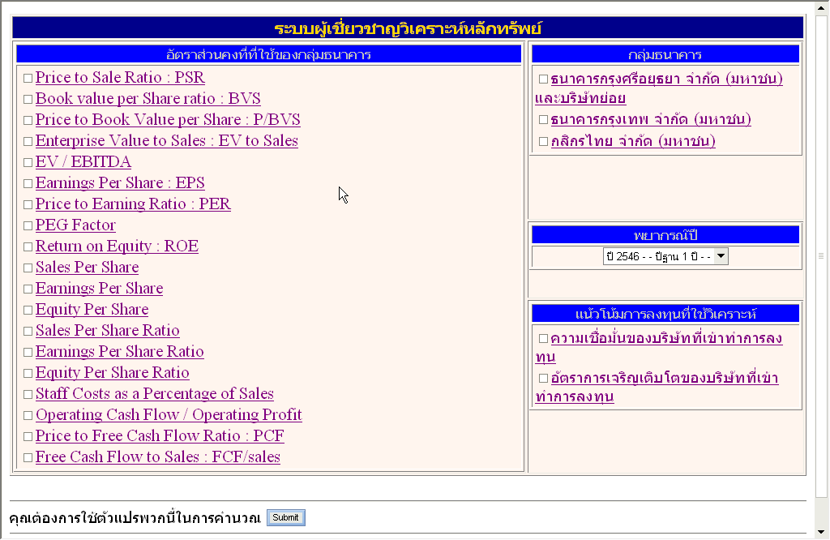
4. สาธิตการใช้โปรแกรม
รูปที่ 1 ผู้รับคำปรึกษาติดต่อระบบผู้เชี่ยวชาญได้ที่หน้านี้

Slide 83
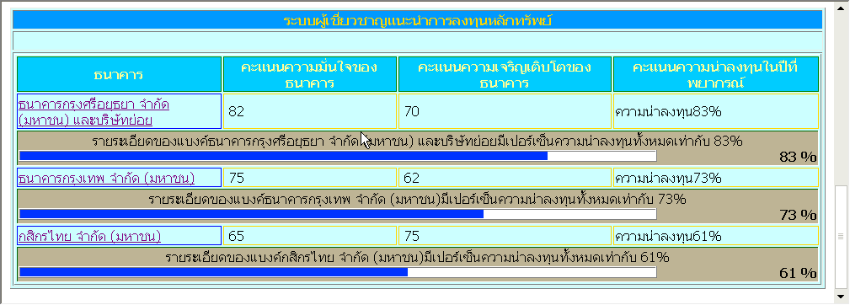
รูปที่ 2 ระบบผู้เชี่ยวชาญให้ข้อสรุปแนวโน้มความน่าลงทุนบริษัทที่เลือกดู

Slide 84
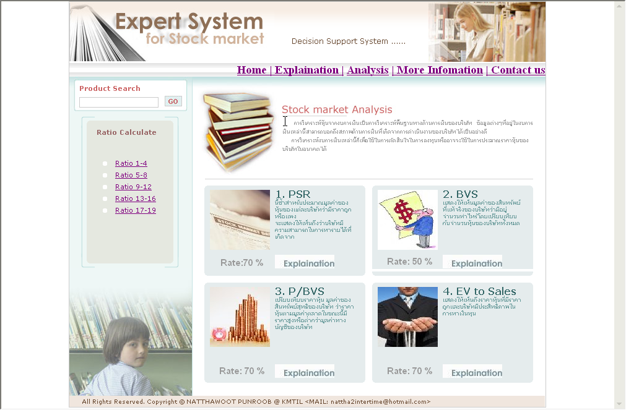
รูปที่ 3 คำอธิบายถึง ความหมายที่แนะนำการลงทุนแต่ละบริษัท แบ่งตามปัจจัยงบการเงิน

Slide 85
บทสรุปและวิจารณ์
1. สิ่งที่ได้จากการทำโครงงาน
ระบบผู้เชี่ยวชาญสำหรับการวิเคราะห์มูลค่าหุ้นในปีถัดไป
โดยใช้การวิเคราะห์หุ้นทางพื้นฐาน (งบการเงิน) อ้างอิงกับข้อมูลสถิติ
ของปีที่ผ่านมา เพื่อนำไปใช้ในการให้คำปรึกษากับผู้ลงทุน

Slide 86
2. ปัญหาที่พบขณะดำเนินโครงงาน
ระหว่างการทำโครงงานนั้นมีปัญหาเกิดขึ้นหลายประการ ได้แก่
1.) การพิจารณาเลือกวิธีวิเคราะห์หุ้นทางพื้นฐาน (งบการเงิน) ในการวิเคราะห์หลักทรัพย์
ทำได้ยาก เนื่องจากนักลงทุนในประเทศไทยส่วนใหญ่ไม่นิยมวิเคราะห์หุ้นโดยอาศัยการ
วิเคราะห์หุ้นทางพื้นฐานซึ่งมีจำนวนของข้อมูลมากและมีความซับซ้อนของงบการเงิน
แต่จะใช้วิธีการเลือกซื้อหุ้นที่น่าสนใจมีแนวโน้มราคาจะเพิ่มขึ้นหรือซื้อตามผู้ลงทุนรายใหญ่
ส่งผลให้การสอบถามรายละเอียดการลงทุนดำเนินการได้ล่าช้า
(มีต่อ)

Slide 87
(ต่อ)
2.) สำหรับข้อมูลสถิติของหลักทรัพย์ได้ค้นหาได้ยากเพราะตลาดหลักทรัพย์แห่งประเทศไทย
ได้ทำการเก็บข้อมูลย้อนหลังเอาไว้เพียงแค่ 5 ปีเท่านั้น(สำหรับข้อมูลบางตัว) อีกทั้งแหล่งที่
จะทำการสืบค้นข้อมูลย้อนหลังก็มีน้อย
3.) เครื่องมือ หรือ ซอฟแวร์ สำหรับการสร้างระบบผู้เชี่ยวชาญนั้นเป็นเครื่องมือที่หาได้ยาก
และไม่มีขายตามท้องตลาดเพราะเทคโนโลยีด้านนี้ยังไม่แพร่หลายมากนักในประเทศไทย
ซึ่งการที่จะพัฒนาซอฟแวร์หรือโปรแกรมที่ใช้สำหรับสร้างระบบผู้เชี่ยวชาญนั้นเพื่อแก้ปัญหา
ที่มีความซับซ้อนจึงเป็นไปได้ยาก

Slide 88
3. ข้อเสนอแนะ
1.) ควรมีการค้นหาหรือสอบถามรายละเอียดในการวิเคราะห์หุ้นทางพื้นฐานจากนักลงทุน
ผู้มีประสบการณ์หรือมีความรู้ทางการวิเคราะห์หุ้นทางพื้นฐานมากกว่านี้เพื่อปรับปรุงและ
เลือกวิธีการวิเคราะห์หุ้นทางพื้นฐานให้เหมาะสมกับสภาพเศรษฐกิจและลักษณะของราคา
หลักทรัพย์ที่ทำการซื้อขายกันอยู่ในตลาดหลักทรัพย์แห่งประเทศไทย
2.) ควรเลือกใช้ความรู้การวิเคราะห์หุ้นทางพื้นฐานให้หลากหลายเนื่องจากงบการเงินแต่ละตัว
มีความสามารถในการวิเคราะห์แตกต่างกันซึ่งจะส่งผลให้การคาดเดาผลลัพธ์มีความถูกต้องและ
น่าเชื่อถือมากขึ้น

Slide 89
4. แนวทางการพัฒนาต่อ
สำหรับแนวทางการพัฒนาต่อมีดังนี้
1.) ปรับปรุง เพิ่มเติมวิธีการวิเคราะห์หุ้นทางพื้นฐานให้หลากหลาย ครอบคลุมต่อปัจจัย
ที่จะส่งผลต่อราคาหุ้นที่จะขึ้นลงเพราะราคาหุ้นที่ขึ้นลงอาจเกิดจากปัจจัยหลากอย่างยิ่งมี
วิธีการวิเคราะห์หุ้นที่หลากหลายจะทำให้การทำนายราคาหุ้นมีความถูกต้องและน่าเชื่อถือ
มากขึ้น
(มีต่อ)

Slide 90
(ต่อ)
2.) เพิ่มส่วนการวิเคราะห์ปัจจัยทางเทคนิค เช่น ดัชนีหลักทรัพย์ในตลาดแห่งประเทศไทย
โดยใช้เครื่องมือในการทำดาต้าไมนิ่ง เพื่อให้การทำนายราคาหุ้นมีความถูกต้องมากขึ้น และ
สามารถพยากรณ์มูลค่าหลักทรัพย์ได้แบบรีลไทม์
3.) อาจจะพัฒนาส่วนของเครื่องมือในการทำระบบผู้เชี่ยวชาญโดยใช้เทคนิคต่างๆกัน เช่น
- Back propagation
- Fuzzy Logic และ
- Neuron Network (โครงข่ายประสาทเทียม)
เพื่อให้ได้น้ำหนักของความน่าเชื่อถือของงบการเงินแต่ละตัว และยังสามารถวิเคราะห์ความน่า
เชื่อถือซึ่งทราบงบการเงินเพียงบางตัวก็ สามารถสรุปเป็นคะแนนความน่าลงทุนได้ แล้วใช้
ระบบผู้เชี่ยวชาญให้คำปรึกษาแก่ผู้ลงทุน

Slide 91
จบการนำเสนอครับ

